Slide 1
カンバン方式が学べるカンバンゲームをデジタル化した「デジタルカンバンゲーム（仮）」の提案
B16079 前田 剛志
B16032 阪上 巨樹

Slide 2
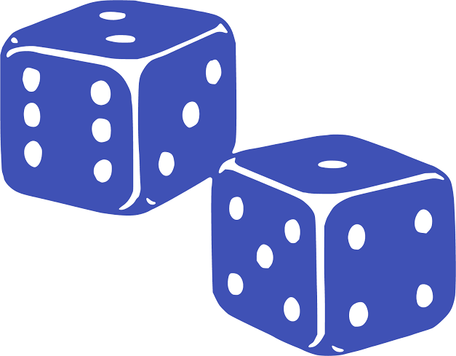
カンバンゲームとは
タスクボードを使ってチームで仕事を進める手法を学ぶゲームです。
https://games.yattom.jp/kanban
Todo
doing
done
Story
Story
Story

Slide 3
アナログのカンバンゲームの問題点
タスク残量の管理が難しい。
ターン経過の把握が難しい。
進捗記録表の記入ミスができる可能性がある。
準備が大変
進捗記録表の記入に気を取られてゲームに集中できない。

Slide 4
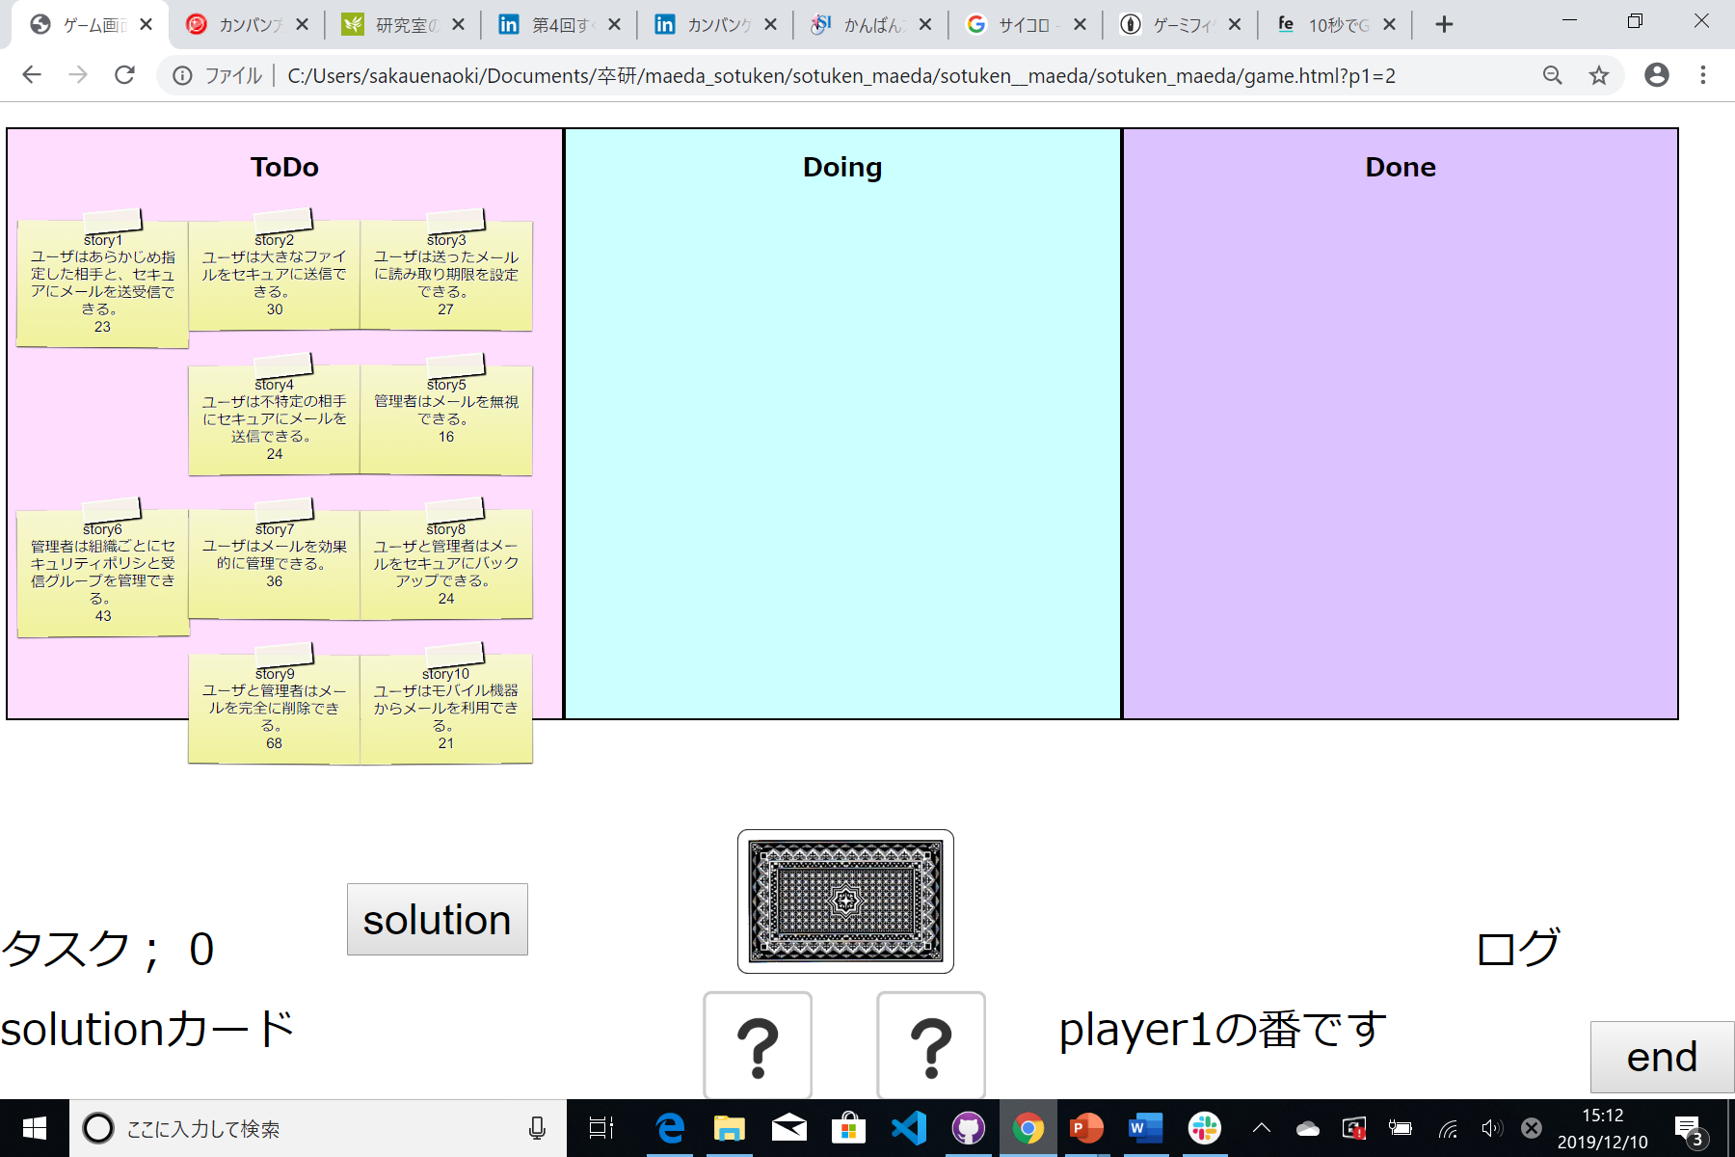
提案するもの
デジタル化したカンバンゲーム

Slide 5
それによって解決すること
タスク残量の変化が自動
ターン経過が自動
進捗記録表が自動作成
PCがあればすぐできる。
ゲームに集中できる。

Slide 6
評価実験
・アナログ版とデジタル版をそれぞれプレイしてもらい、アンケートを取る。

Slide 7
今後の課題
ゲーム終了時進捗記録表の表示。
Ready（待ち時間）の作成
タスクの依存関係による操作制限

